Slide 1
관계데이터 연산
CS 스터디 5주차 데이터베이스

Slide 3
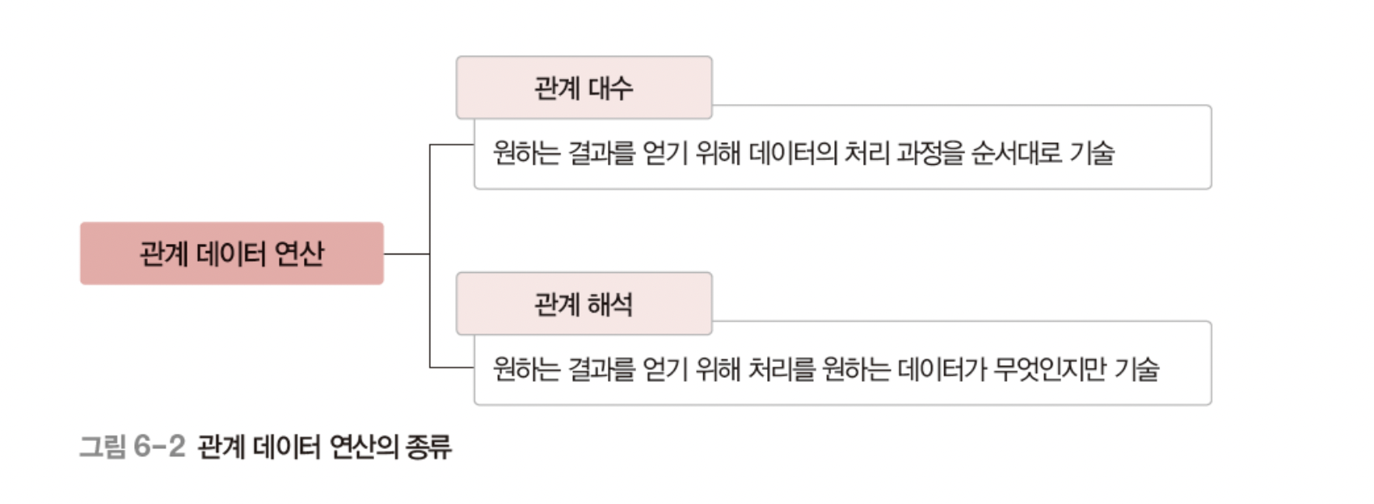

Slide 5
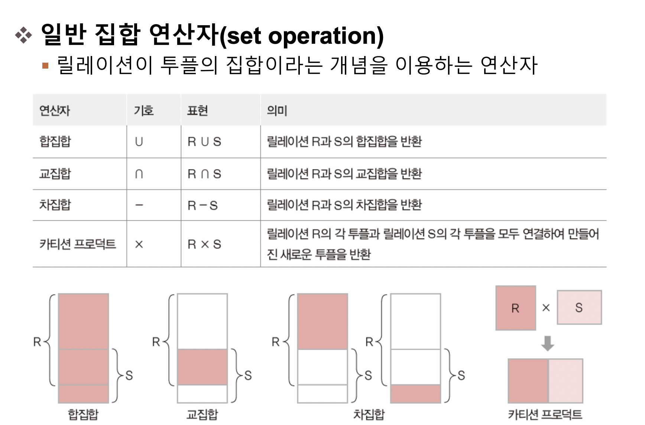
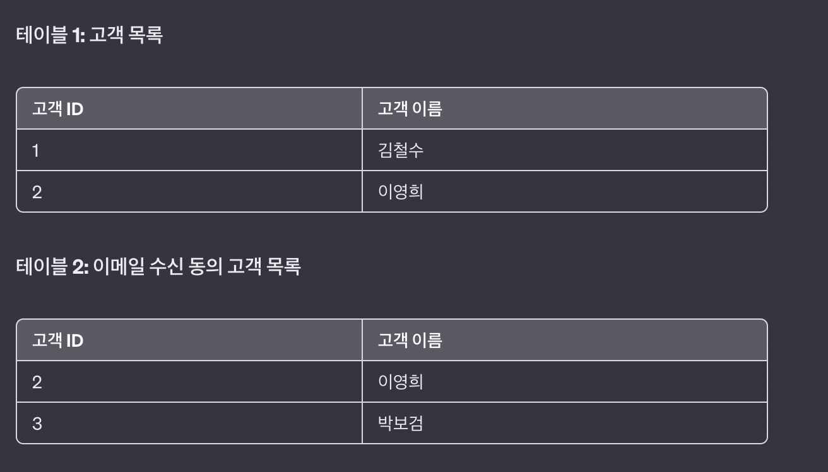

Slide 7
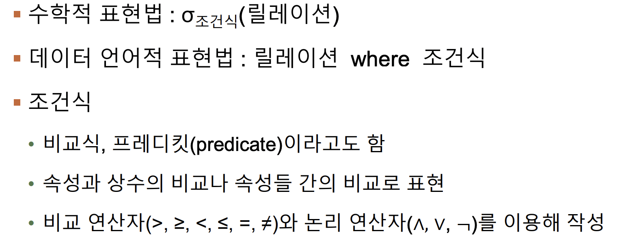
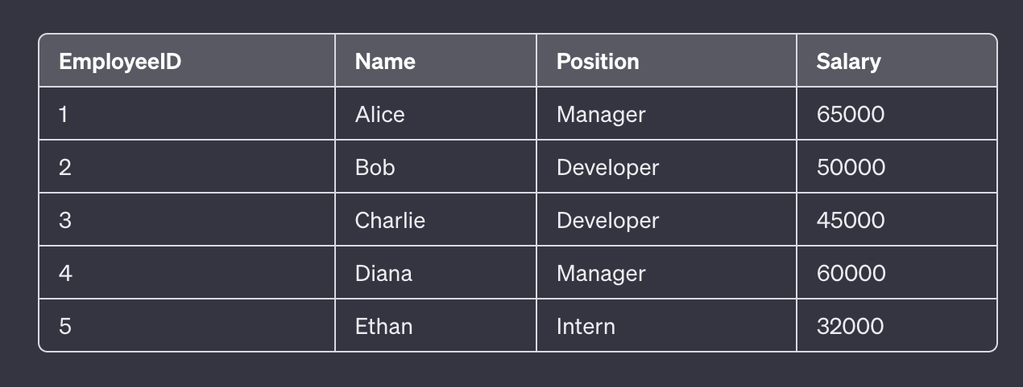
σ : Selection
'Employee' 관계에서 'salary'가 50000 이상인 직원을 찾으세요.
=> σ_salary ≥ 50000(Employee)

Slide 8
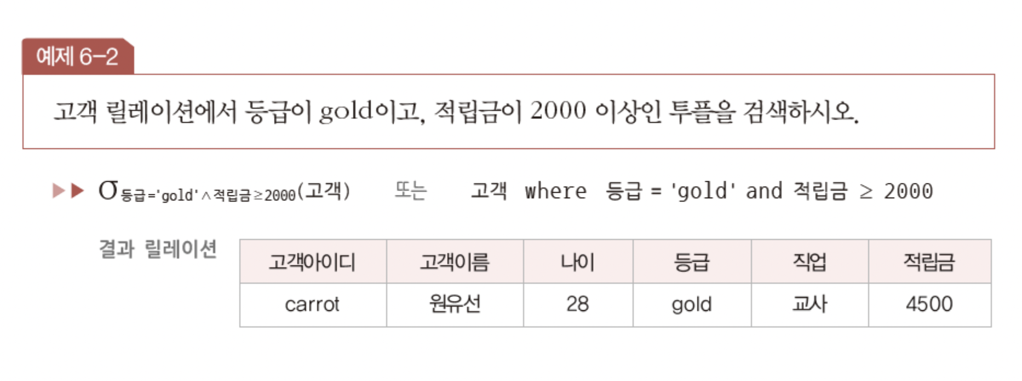
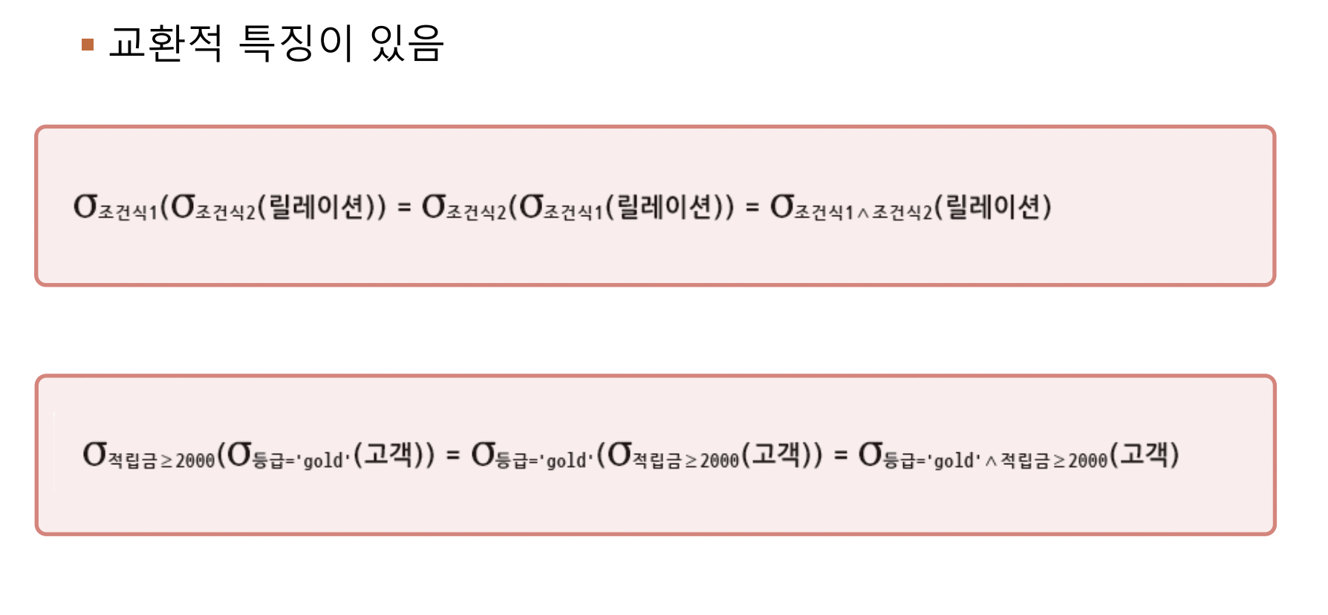
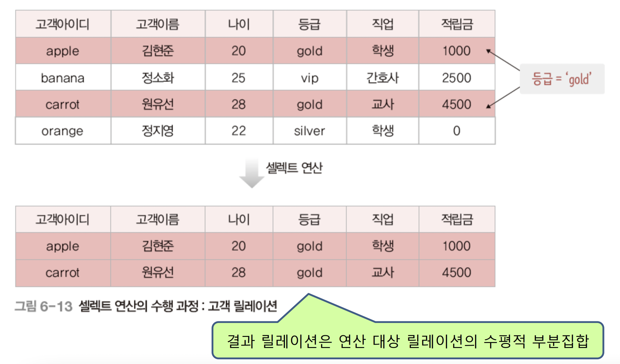

Slide 9
π : Projection
'Customer' 관계에서 'name'과 'address' 속성만을 추출하세요.
=>π_name, address(Customer)

Slide 10
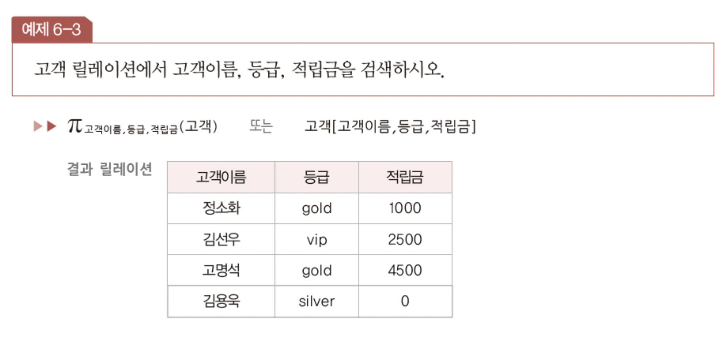
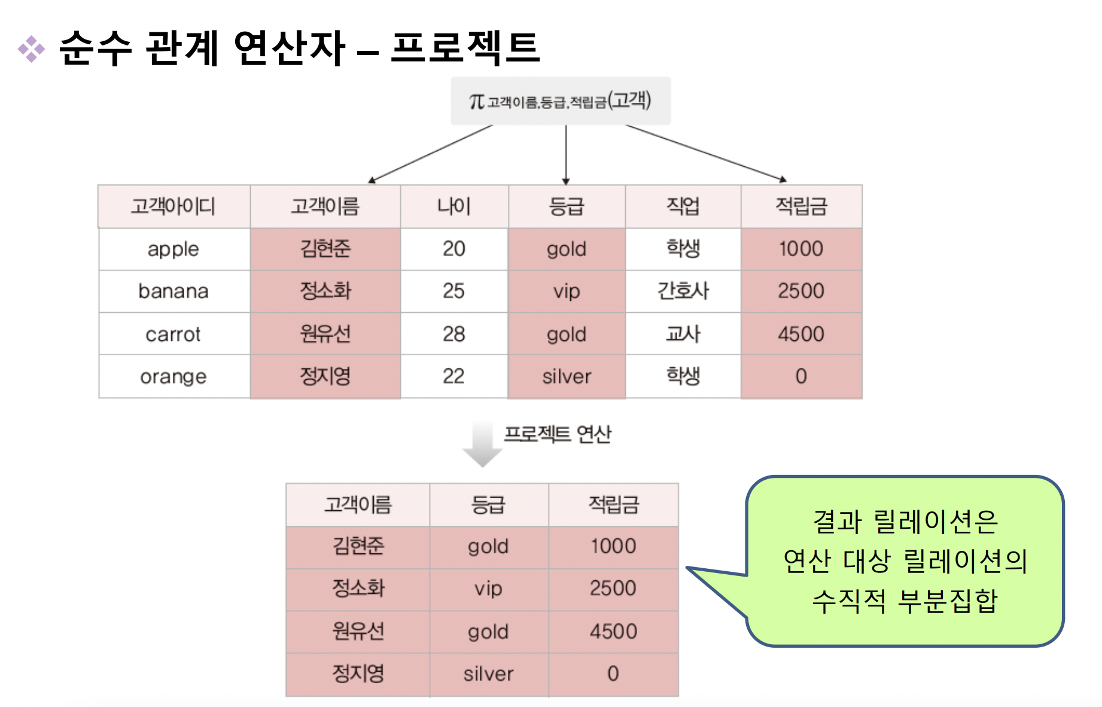

Slide 11
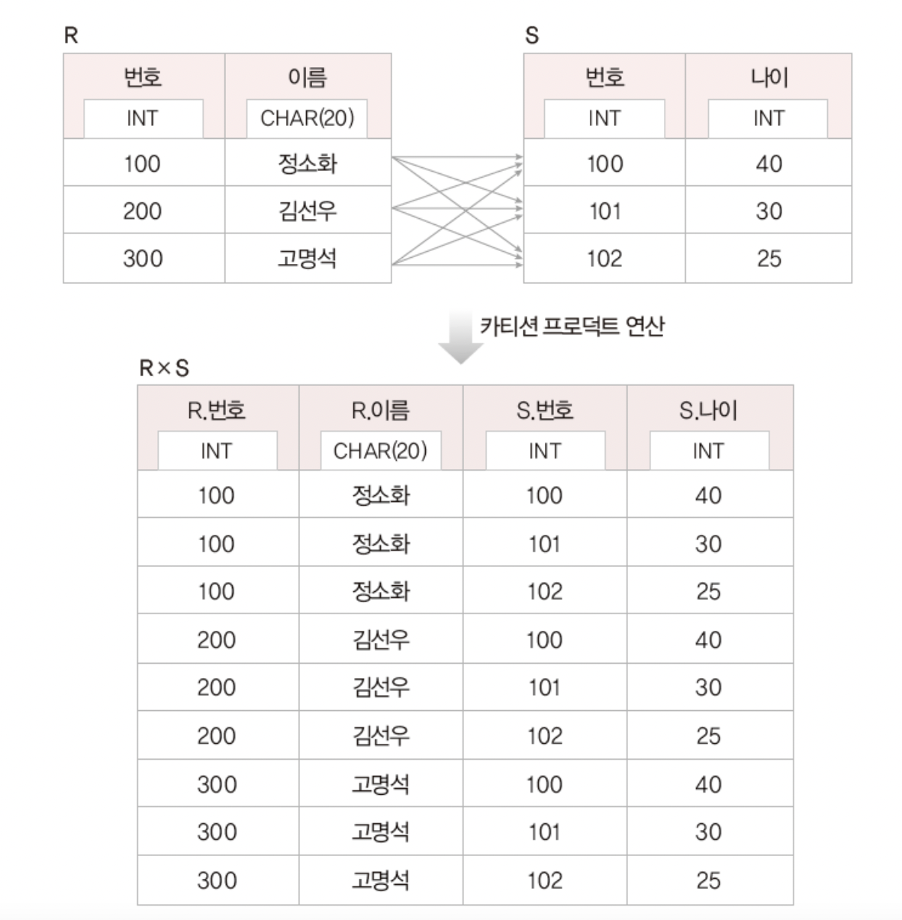

Slide 12
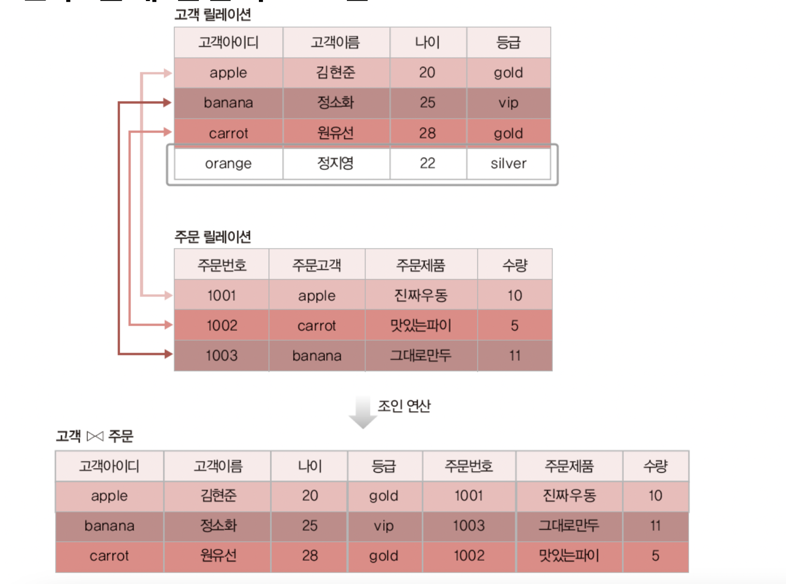
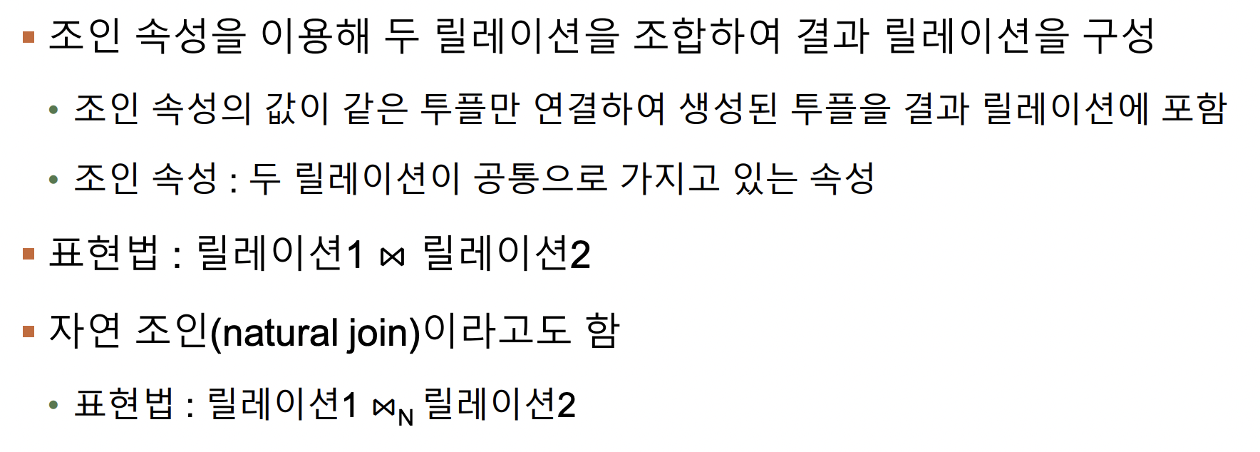
⋈ : Join

Slide 13
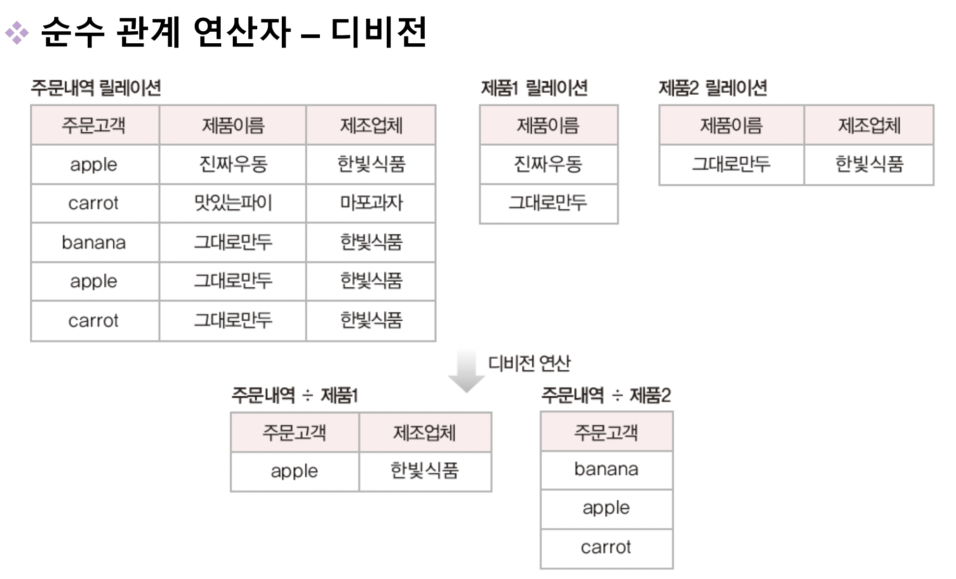
÷ : Division

Slide 14
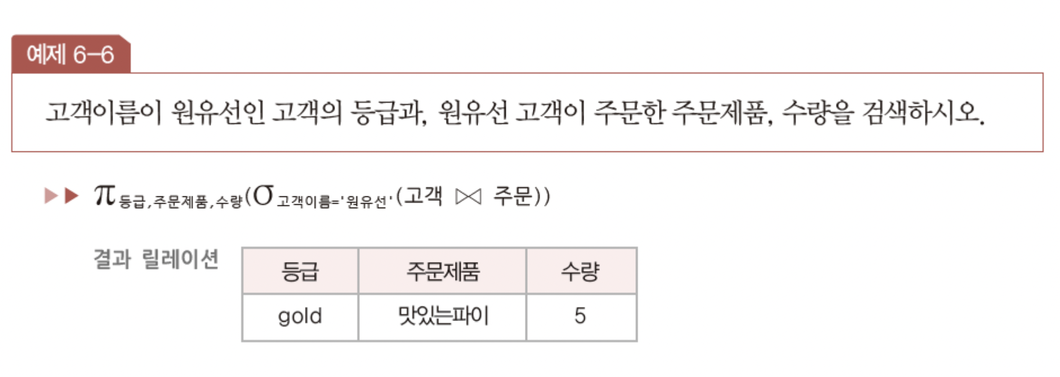
예제

Slide 15
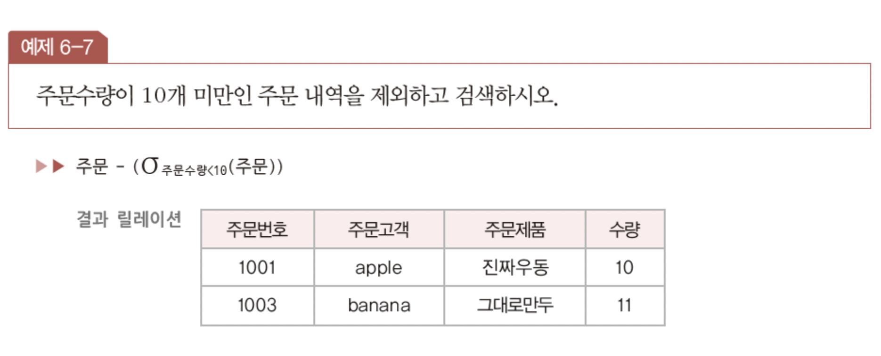
예제 2

Slide 16
이 외에도...
외부 조인
세미 조인

Slide 17
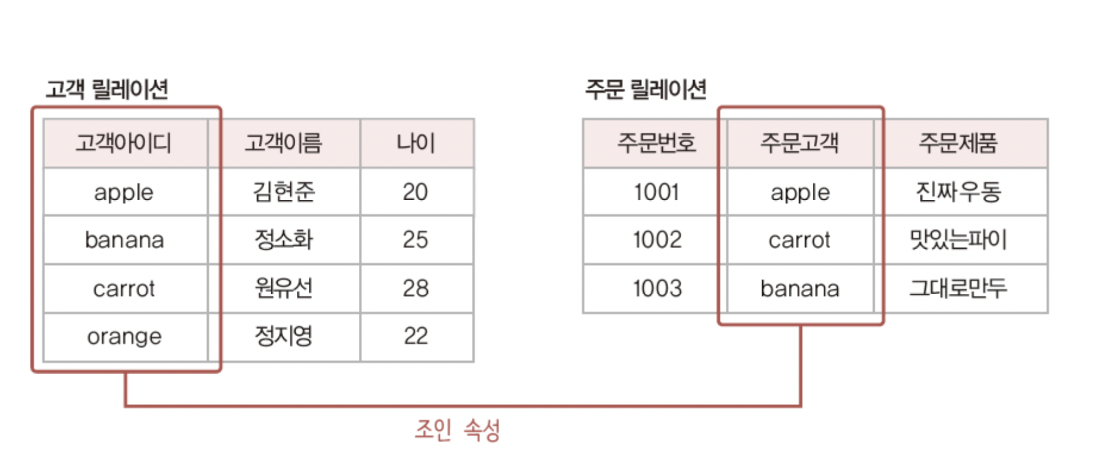
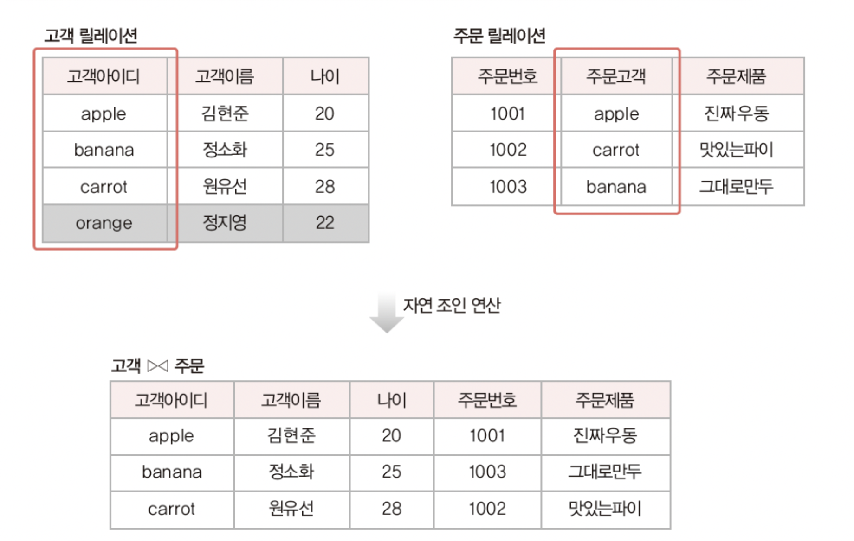
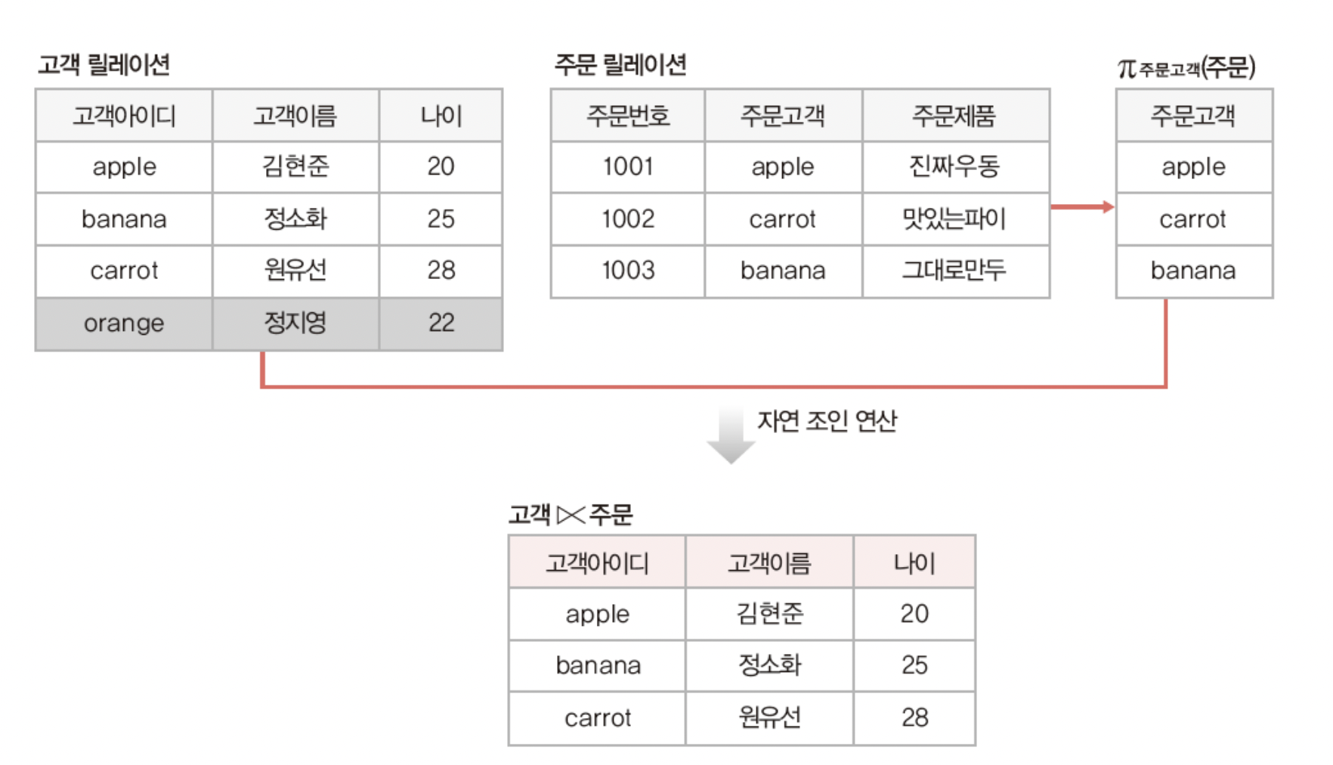
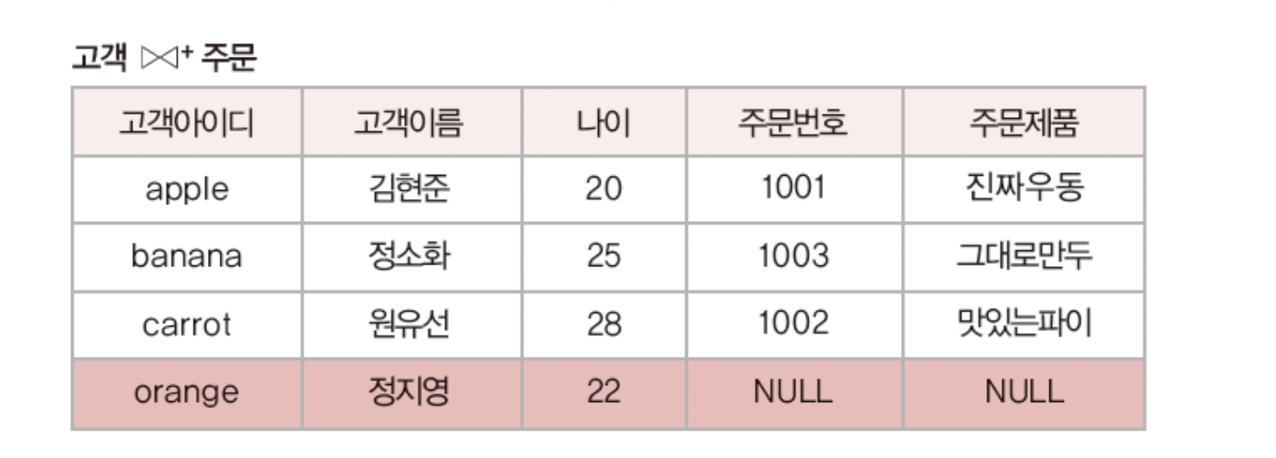

Slide 19
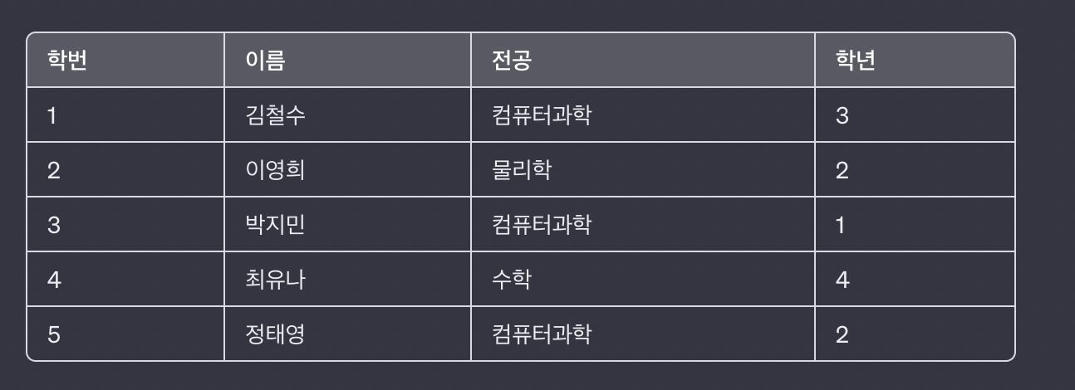
투플 관계 해석 vs 도메인 관계 해석
투플(행) 기준
도메인(열) 기준 (변수)

